Slide 1
Κεραμική

Slide 2
Ανατολίζουσα περίοδος
Τρία κυρίαρχα ρεύματα παραγωγής διακοσμημένης κεραμικής:
1. Απομιμήσεις πρωτο-κορινθιακών και πρώιμων κορινθιακών αγγείων
2. Σικελικές σχολές (Συρακούσες, Μέγαρα Υβλαία, Γέλα)
3. Νότια Ιταλία (Μεταπόντιον και Incoronata)

Slide 3
Χαρακτηριστικά
Το φαινόμενο δεν παρουσιάζει την ένταση με την οποία το συναντά κανείς στον μικρασιατικό, κρητικό, ελλαδικό και κεντρο-ιταλικό χώρο
Περιορισμένος αριθμός αγγείων
Ιωνικές, κυκλαδικές, αργολικές και αττικές επιρροές
Η ανατολίζουσα παράδοση είναι ισχυρότερη στην Ετρουρία

Slide 4
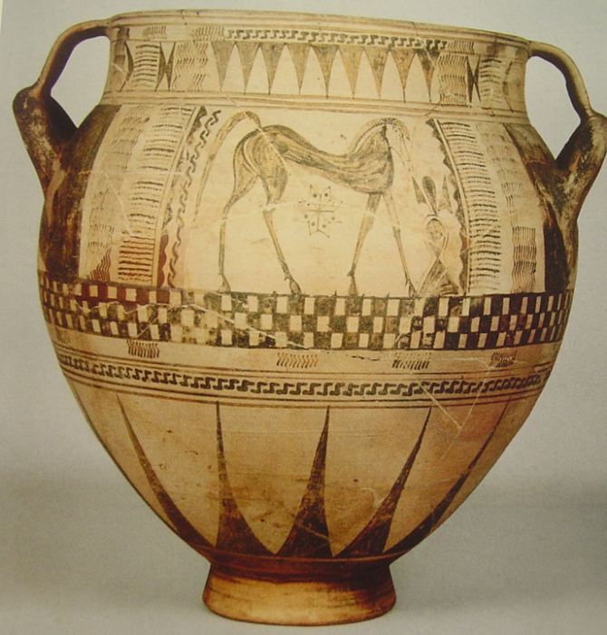
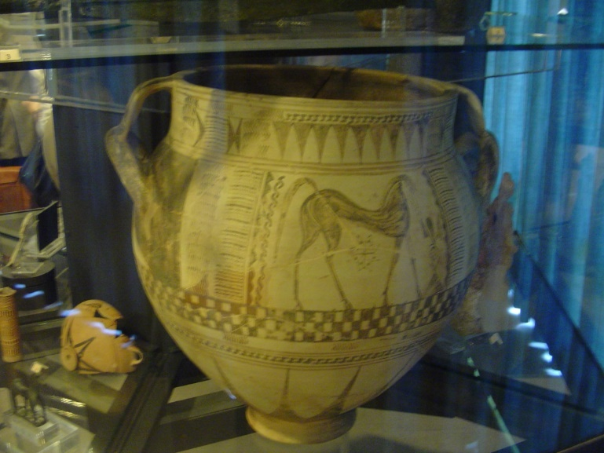
375. Συρακούσες. Κρατήρας των μέσων του 7ου αι. π.Χ. από το νεκροταφείο στο Fusco.

Slide 5
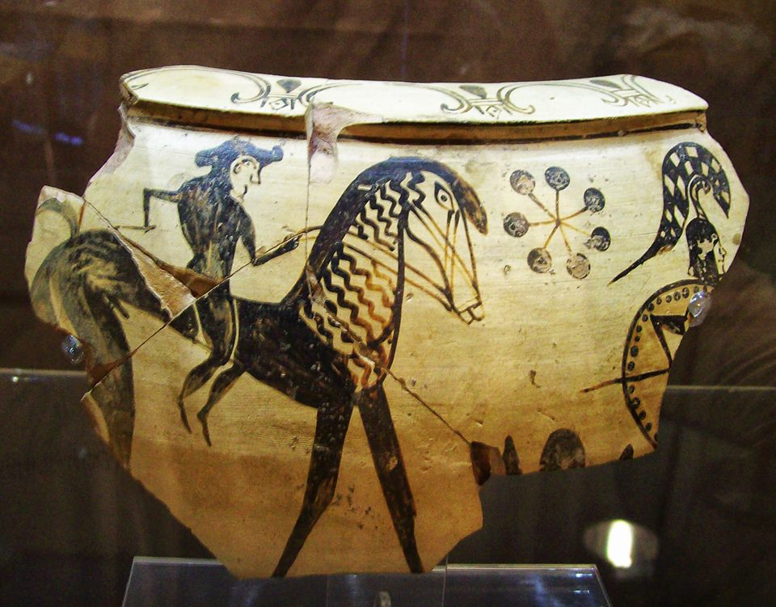
376. Θραύσμα πολύχρωμου δίνου από τα Μέγαρα Υβλαία. Συρακούσες. 377. Σικελικός δίνος.

Slide 6
378. Μέγαρα Υβλαία. Δίνος της ανατολίζουσας περιόδου

Slide 7
379-380. Μέγαρα Υβλαία. Δίνοι της ανατολίζουσας περιόδου

Slide 8
381. Σικελικός πίθος από τα Μέγαρα Υβλαία. Λούβρο. 650 π.Χ.

Slide 9
382. Βασιλεία. Πίθος από τα Μέγαρα Υβλαία (;) με μυθολογικές παραστάσεις

Slide 10
383. Σικελικός δίνος Γέλας. 7ος αι. π.Χ.

Slide 11
384-385. Μεταπόντιον. Δίνος και πιθος από τα Incoronata.

Slide 12
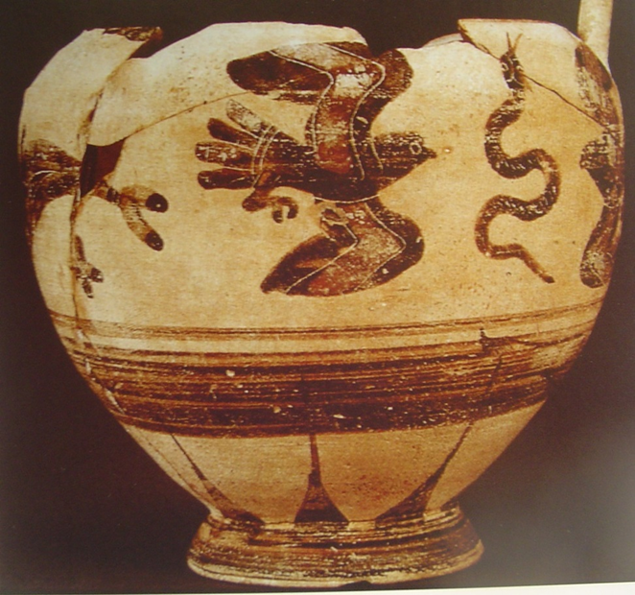
386. Κοτύλη από το Pontecagnano. 387. Δίνος από τη Γέλα. 620 π.Χ.

Slide 13
388. Δίνος από τον Ακράγαντα.

Slide 14
389. Θραύσμα κοτύλης του Ζωγράφου του Saturo. 600 π.Χ. Τάρας

Slide 15
390. Μεταπόντιον. Περριραντήριο κορινθιακού τύπου από το San Biagio

Slide 16
Αρχαϊκή κεραμική

Slide 17
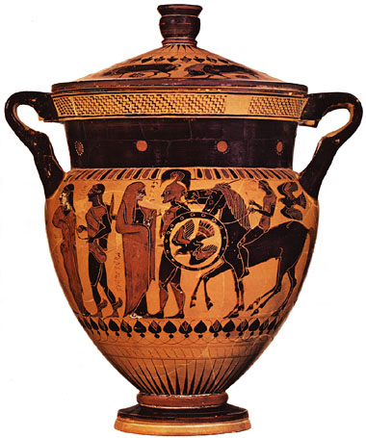
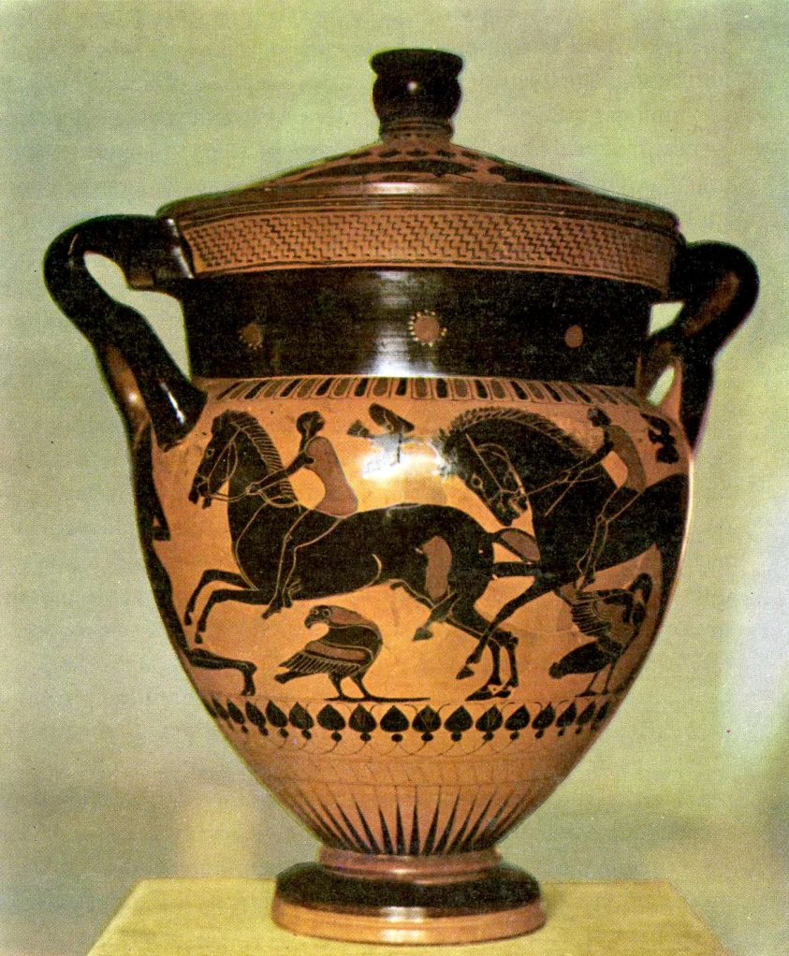
391. Χαλκιδικός κρατήρας Ζωγράφου των Επιγραφών από το Vulci. Würzburg.

Slide 18
392-393. Κρατήρες Λονδίνου και Βατικανού

Slide 19
394. Κρατήρας Βρυξελλών

Slide 20
395-396. Ζωγράφος των Επιγραφών. Malibu.

Slide 21
397-398. Αμφορέας Μαλιμπού

Slide 22
213. Χαλκιδικός αμφορέας του Ζωγράφου των Επιγραφών από το Vulci. Παρίσι, Cab. Méd.

Slide 23
402-403. Λονδίνο. Αμφορέας του Ζωγράφου των Επιγραφών

Slide 24
404. Χαμένος αμφορέας του Ζ. των Επιγραφών

Slide 25
405-406. Αμφορέας-ψυκτήρας του Ζωγράφου των Επιγραφών. Ρώμη, Villa Giulia.

Slide 26
407-408. Υδρία. Ζωγράφος των Επιγραφώv. Μόναχο. Δίας και Τυφώνας, Πηλέας και Αταλάντη.

Slide 27
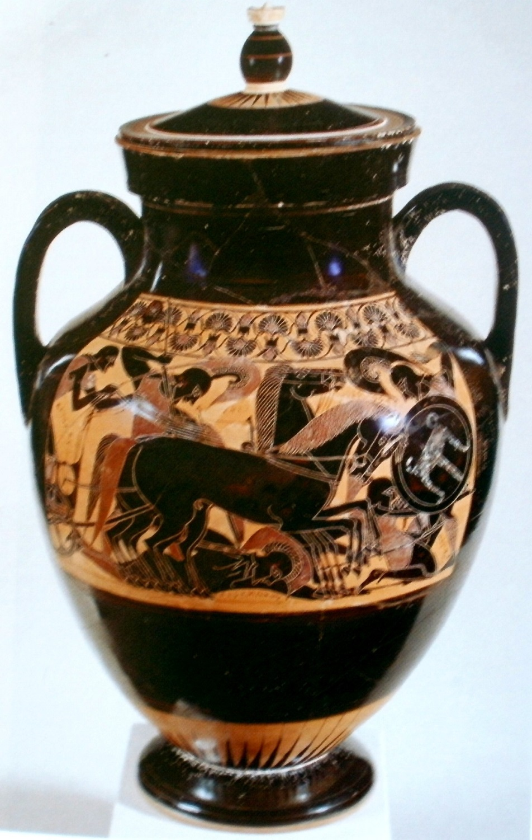
409-410. Μελβούρνη. Αμφορέας του Ζωγράφου των Επιγραφών

Slide 28
411. Δίνος. Φλωρεντία. Ζ. των Επιγραφών

Slide 29
412. Χαλκιδική οινοχόη. Φλωρεντία 413. Χαλκιδικός αμφορέας. Νέα Υόρκη.

Slide 30
414-415. Νέα Υόρκη. Μόναχο. Χαλκιδικοί Αμφορείς

Slide 31
416-417. Χαλκιδική υδρία. Τάραντας. Αμφορέας. Φλωρεντία

Slide 32
418-420. Φλωρεντία. Ομάδα της Βιέννης.

Slide 33
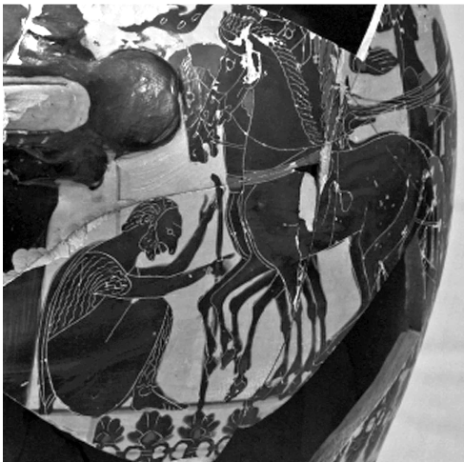
421-423. Υδρία. Ιππώνιον.

Slide 34
424. Χαλκιδική οφθαλμωτή κύλικα του Ζωγράφου του Φινέα από το Vulci. Würzburg.

Slide 35
425. To εσωτερικό της κύλικας 226.

Slide 36
426. Λεπτομέρεια του ιδίου αγγείου

Slide 37
427-428. Χαλκιδικές οφθαλμωτές κύλικες. Ζωγράφος του Φινέα. Μουσείο Γουλανδρή. Μαδρίτη

Slide 38
429. Φλωρεντία. Οφθαλμωτή κύλικα

Slide 39
430. Βερολίνο. Οφθαλμωτή κύλικα. Ζ. του Φινέα

Slide 40
431-432. Ρώμη. Tampa. Αμφορείς με λαιμό. Ζ. του Φινέα

Slide 41
433. Χαλκιδικός Αμφορέας. Bloomington. 434. Οινοχόη. Φλωρεντία

Slide 42
435. Χαλκιδικό κύπελλο. Βρυξέλλες

Slide 43
436. Χαλκιδικό κύπελλο. Αθήνα,Μουσείο Γουλανδρή. 437. Ετρουσκικό κύπελλο. Αννόβερο

Slide 44
438. Χαλκιδικός σκύφος. Νάπολη

Slide 45
439. Χαλκιδικός σκύφος. Νάπολη

Slide 46
440-441. Ψευδοχαλκιδικός αμφορέας της Ομάδας του Πολυφήμου. Λονδίνο.

Slide 47
442. Λονδίνο. Η κύρια όψη του αμφορέα

Slide 48
443. Αμφορέας με λαιμό με παράσταση άρματος. 444. Ψευδοχαλκιδικός αμφορέας της Ομάδας του Πολυφήμου. Αθήνα, Μουσείο Γουλανδρή. Λονδίνο

Slide 49
445-446. Ψευδοχαλκιδικός αμφορέας. Νέα Υόρκη.

Slide 50
447-449. Ψευδοχαλκιδικός αμφορέας της Ομάδας του Πολυφήμου. Φλωρεντία

Slide 51
450-452. Ψευδο-χαλκιδικός αμφ. Της Ομάδας του Πολυφήμου

Slide 52
453-454. Ψευδοχαλκιδικοί αμφορείς του Ζωγράφου του Μέμνωνα. Λονδίνο. Vulci.

Slide 53
455-456. Αμφορείς του Τάραντα

Slide 54
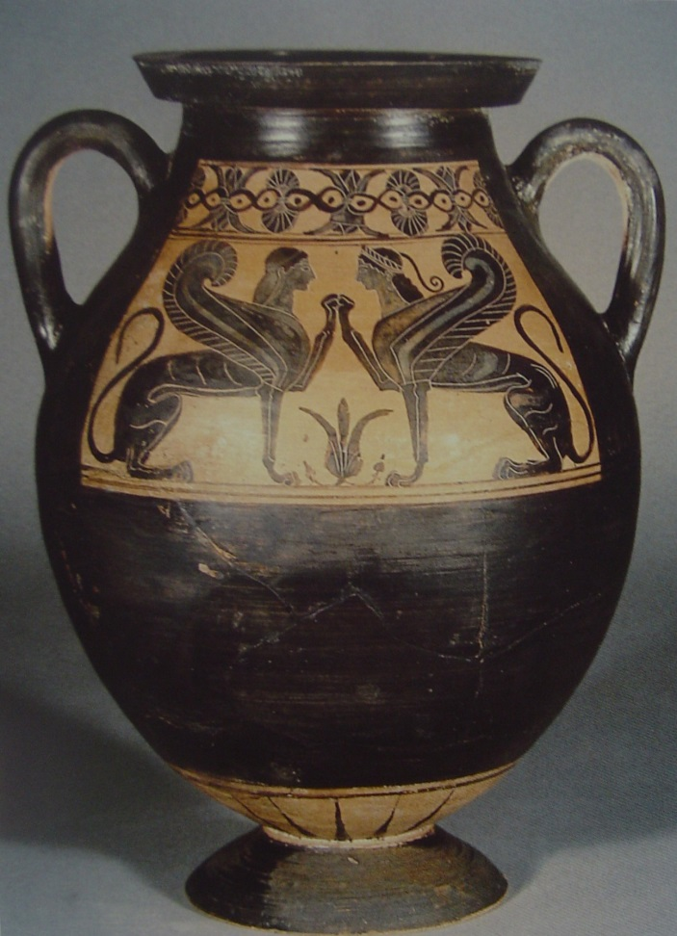
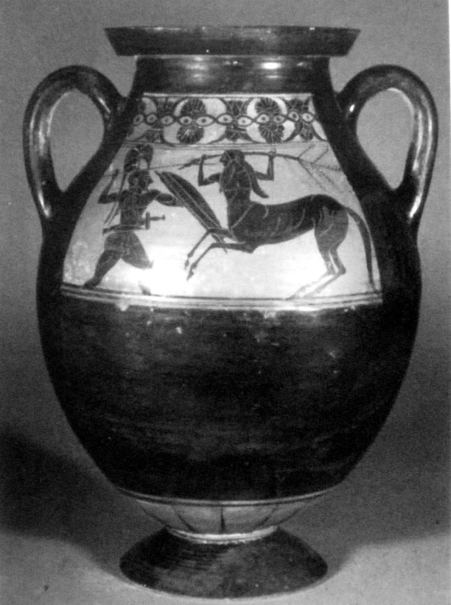
457-458. Αμφορέας του Τάραντα.

Slide 55
459-460. Αμφορέας εργαστηρίου του Τάραντα (;). Kiel B 700

Slide 56
461-462. Αμφορέας του Τάραντα

Slide 57
463-464. Αμφορέας του Τάραντα

Slide 58
465-466. Μόναχο 834. Κατω-ιταλιώτικος αμφορέας

Slide 59
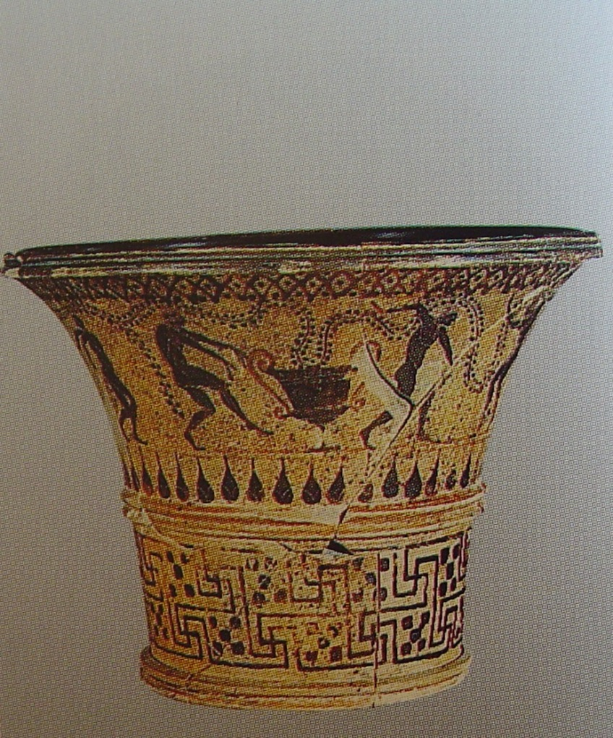
467-468. Ντόπια μελανόμορφα αγγεία από το Μεταπόντιον. Κάλαθοι του 500-475 π.Χ.

Slide 60
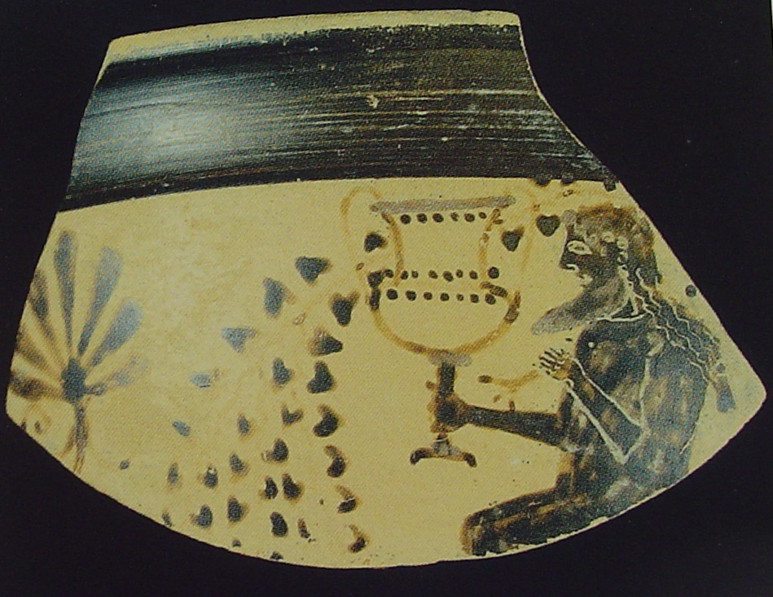
469. Θραύσμα κύλικας-σκύφου. Ύστερος 6ος αι. Mεταπόντιο. 470. Λήκυθος Κρότωνα.

Slide 61
471. Λήκυθος Κρότωνα

Slide 62
472-473. Tampa. Γέλα. Κατηγορία των Υβλαίων

Slide 63
474-475. Σικελικοί (;) αμφορείς της Ομάδας των Υβλαίων. Cagliari.

Slide 64
476-477. Σικελικός σκύφος. Παλέρμο. Κρατηρίσκος. Αδρανόν

Slide 65
478. Κύλικες τύπου Iato K480

Slide 66
479-480. Μασσαλία. Σικελία

Slide 67
481-482. Κύμη. Ampurias

Slide 68
483. Ασκός από το Randazzo. Πρώιμος 5^{ος} αι.

Slide 69
484-485. Δύο σικελικοί ασκοί από το εμπόριο έργων τέχνης.

Slide 70
486. Γερμανία, ιδ. Συλλ. Ασκός

Slide 71
487-488. Λονδίνο. Ιππώνιον.

Slide 72
489-490. Σικελικό θήλαστρο. Συρακούσες. Ασκός. Γερμανία, ιδ. Συλλ.

Slide 73
491-492. Καμπανικός αμφορέας. Νάπολη. Αμφορέας από το Reggio.

Slide 74
493-494. Wyoming και Napoli. Kαμπανικοί αμφορείς με λαιμό.

Slide 75
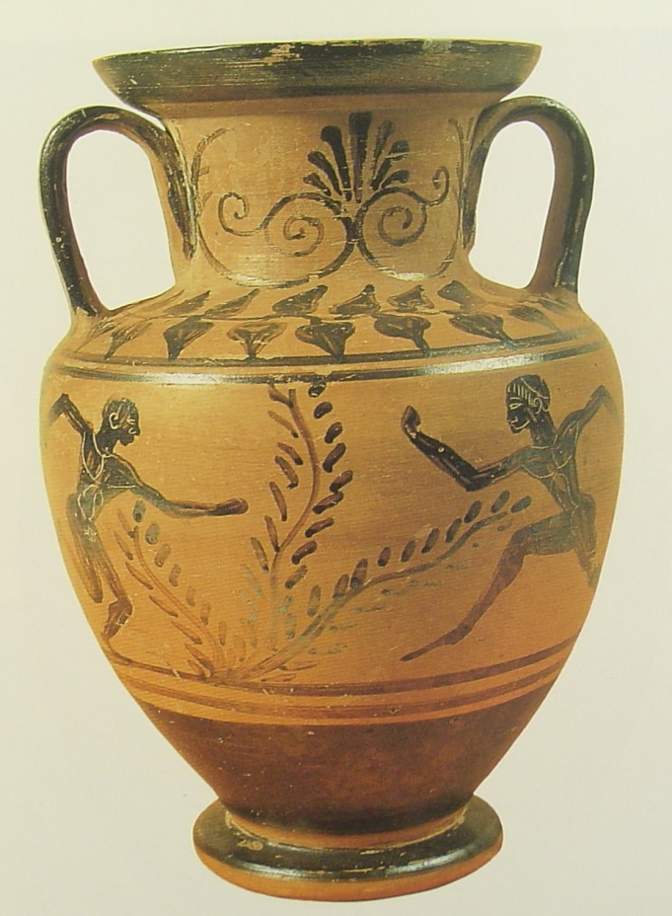
495-496. Barcelona - Λονδίνο. Αμφορείς καμπανικού εργαστηρίου

Slide 76
497. Καμπανικός μελανόμορφος από το Pontecagnano. Λήκυθος από τη Sala Consilina

Slide 77
498-499. Πελίκη. Pontecagnano

Slide 78
500-501. Υδρίες από την Oria και το Lecce

Slide 79
502-504. Bari. Gioia del Colle. Lecce

Slide 80
505. Ταφικά σύνολα. Rutigliano - Bari

Slide 81
506-507. Απουληϊκός μελανόμορφος κρατήρας από το Rutiglano. Πρώιμος 5ος αι. Τάρας

Slide 82
508-509. Κρατήρας από το Bari

Slide 83
510-511. Lecce. Απουλικός κρατήρας από το Cavallino.

Slide 84
512-513. Κρατήρας από το Bari

Slide 85
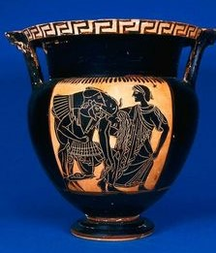
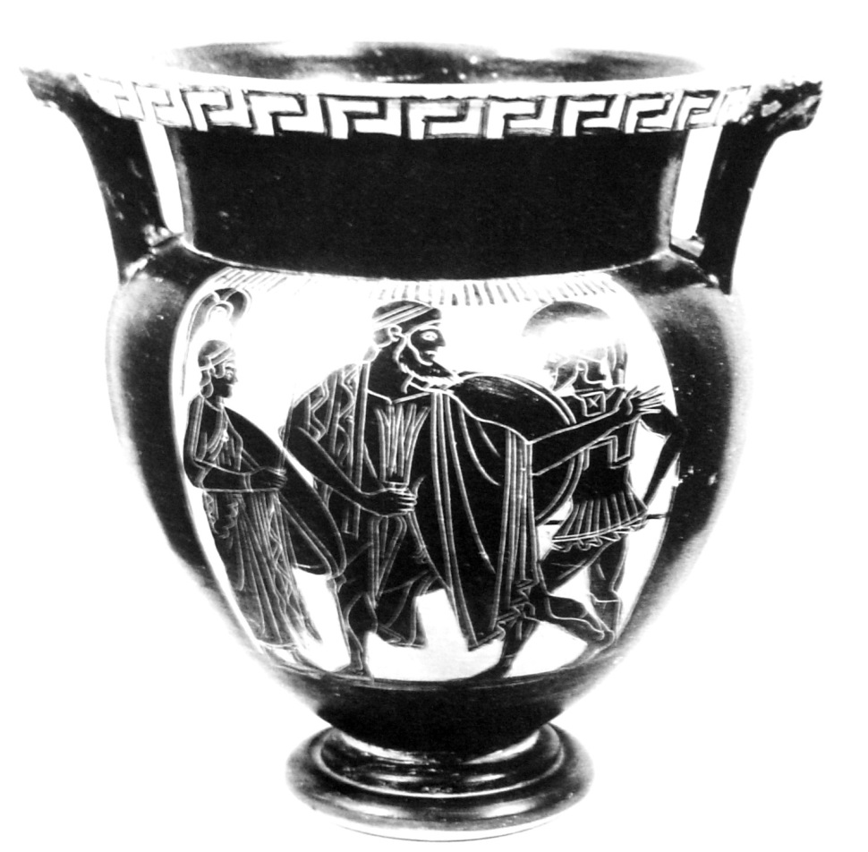
514-515. Βοστώνη. Απουλικός μελανόμορφος κρατήρας

Slide 86
516-517. Ιδ. Συλλ. Αμφορέας

Slide 87
518-519. Υδρία και αμφορέας Νάπολης

Slide 88
520. Lecce. Αγγεία του ύστερου 8ου αι. από την Rocca.

Slide 89
521-522. Lecce. Γεωμετρικά αγγεία από την Roca. 8ος αι.

Slide 90
523. Καλαβρία. Υπογεωμετρικό αγγείο

Slide 91
524. Bari. Υπογεωμετρικό αγγείο από την Canosa. 6ος αι. 525. Πευκετικός κύαθος. Milan A99701327.

Slide 92
526-527. Γενεύη, ιδ. Συλλ. Μεσσαπικά αγγεία

Slide 93
528-529. Μεσσαπικά αγγεία

Slide 94
270. Ticino, ιδ. Συλλ. Κρατήρας από την Francavilla Maritima. 7ος αι.

Slide 95
271a, b. Taranto, Canetone. Βερολίνο F 3912.

Slide 96
272. Tάραντας

Slide 97
273^{α}. Lecce. Αγγείο από την Δαυνία. 6ος αι. β. Ιαπυγικό αγγείο

Slide 98
274, Μεσσαπικά αγγεία. 6ος αι. Lecce. Αγγείο του 6ου αι. Sala Consilina

Slide 99
275. Bari. Lecce. Trozzelle 6ου αι.

Slide 100
276. Δαυνιακό αγγείο στον Τάραντα. Μεσσαπικό αγγείο στη Βοστώνη.

Slide 101
277. Σικελικά αγγεία. Caltanissetta.

Slide 102
Οινοχόη και υδρία. Monte Iato

